Slide 1

Условия питания обучающихся, в том числе и лиц с ограниченными возможностями

Slide 2
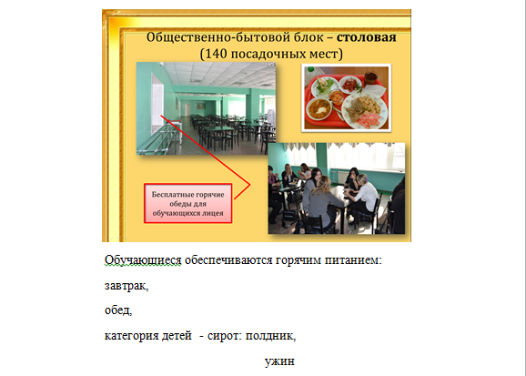
В колледже функционирует столовая на 140 посадочных мест и буфет

Slide 3
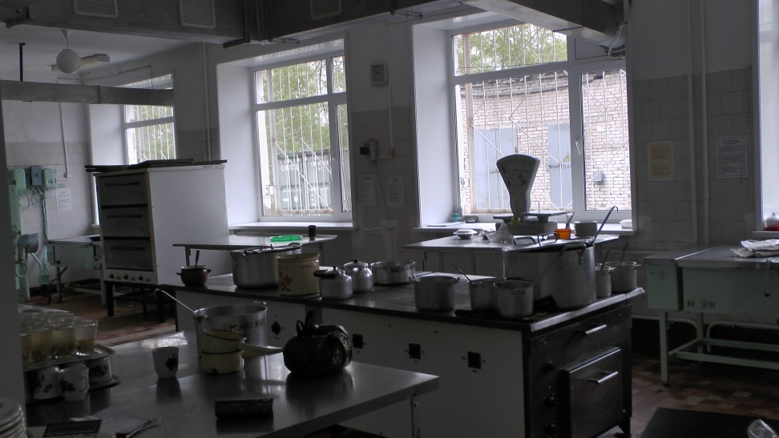
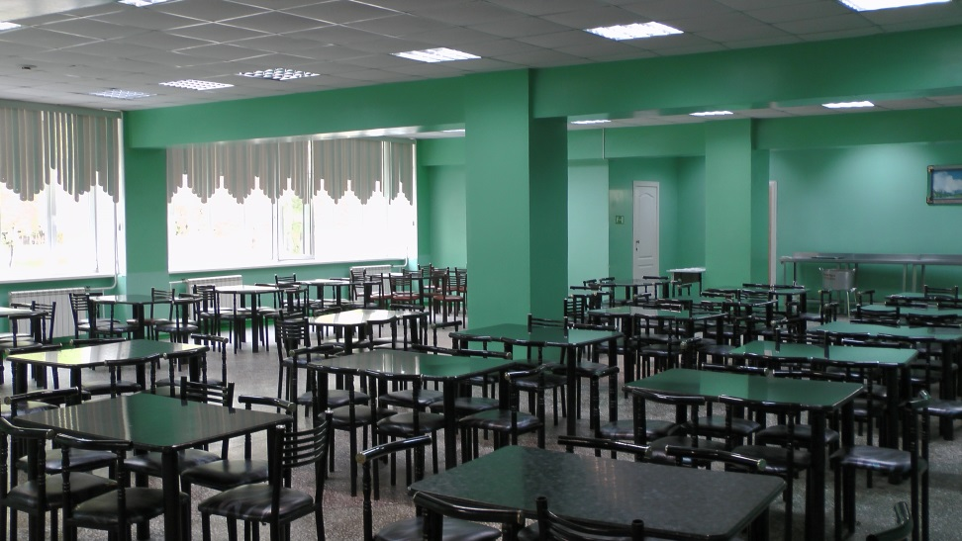
Места для организации питания

Slide 4
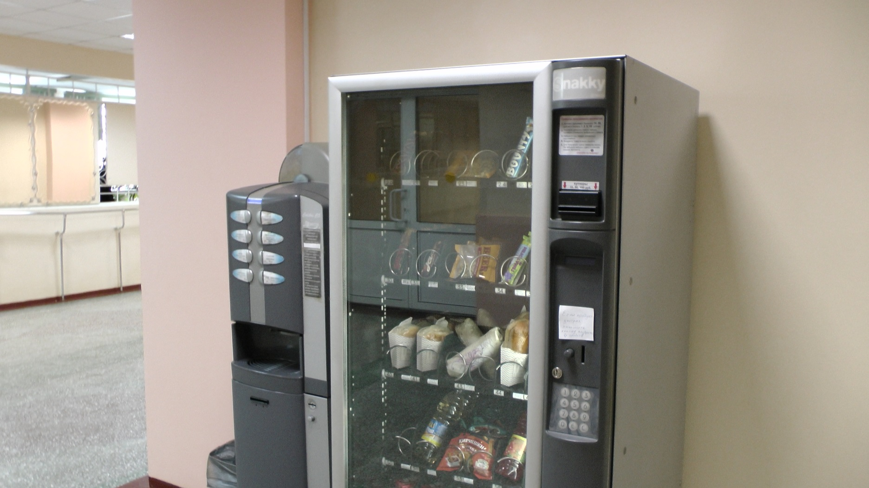
Дополнительный пункт питания

